Slide 1
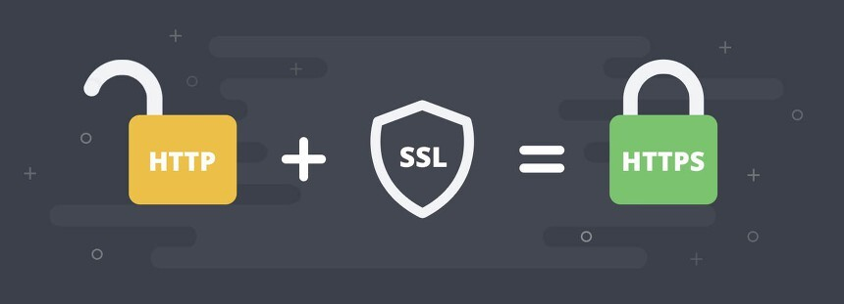
Http와 Https 차이
제인

Slide 2
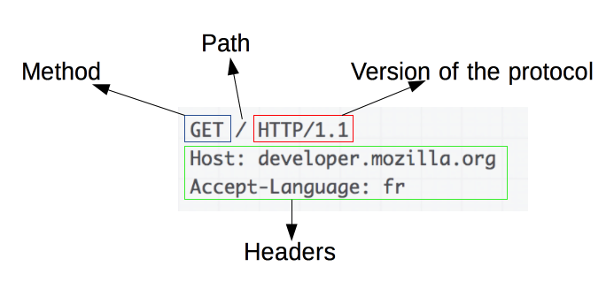
Http란
HTTP(Hyper Text Transfer Protocol)은 서버/ 클라이언트 모델을 따라 데이터를 주고 받기 위한 프로토콜이다.
인터넷에서 하이퍼텍스트를 교환하기 위한 통신 규약이다.
HTTP 서버가 80번 포트에서 요청을 기다리고 클라이언트는 80번 포트로 요청을 보내게 된다.
HTML 파일을 전송하는 프로토콜로 시작해서 현재는 JSON, IMG 파일 등 또한 전송이 가능하다.
클라이언트에서 서버로 요청을 보내고 서버가 응답하는 방식으로 통신이 이루어진다.
클라이언트 요청이 있을 때 서버가 응답하는 단방향 통신이다.
HTTP 요청 메시지 구조다
시작 라인에 HTTP Method와 경로 그리고 HTTP 버전으로 이루어져 있다.
두번째 라인에는 서버에 대한 추가 정보를 전달하는 헤더이다.
예를 들어, request 메세지 body의 총 길이 (Content-Length) 등 Key:Value 형태로 구성

Slide 3
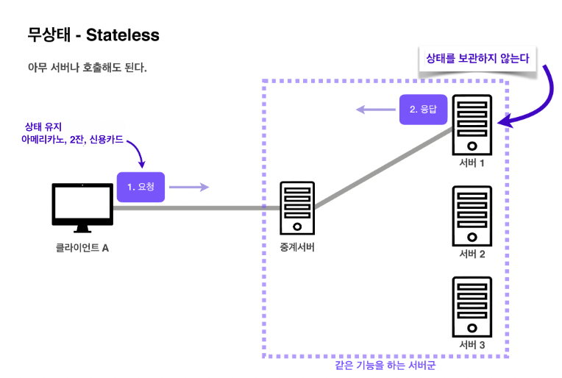
Http란
HTTP는 애플리케이션 레벨의 프로토콜이고 TCP/IP 위에서 작동한다.
HTTP는 상태를 가지고 있지 않은 Stateless 특성을 가진다.
무상태성을 띄고 있기 때문에 서버가 클라이언트 상태를 보존하지 않는다. 그렇기 때문에 매번 서버에 요청을 보낼 때마다 추가 데이터를 같이 포함해서 보내야한다. 브라우저에서 추가 데이터를 저장 해둬서 요청할 때 보낼 수 있는데 그 예시로는 쿠키가 있다.
서버가 클라이언트 관련 데이터를 보관하고 있는 것이 아니라 클라이언트가 직접 필요한 데이터를 다 포함해서 보내기 때문에 같은 기능을 하고 있는 아무 서버나 호출이 가능하다.
처음에 요청한 서버에 장애가 생겨도 다른 서버에서 응답을 전달하기 때문에 다시 요청을 할 필요가 없다.

Slide 4
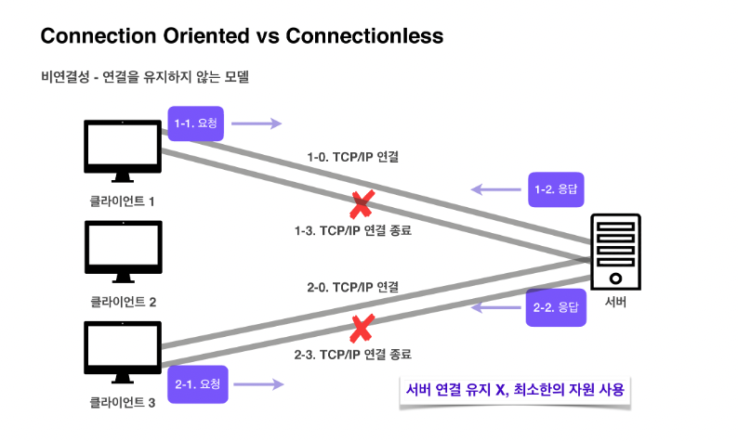
Http란
이전에 HTTP/1.0 당시 비연결성(Connectinoless) 특성도 띄고 있었다.
비연결성이란 실제로 요청을 주고받을 때만 연결을 유지하고 응답을 해주고 나면 tcp/ip 연결을 끊는 것을 말한다.
HTTP는 연결을 유지하지 않았고 요청을 주고 받을 때만 연결을 유지하고 응답이 끝나면 TCP/IP연결을 끊는 것이 특징이었다.
요청 연결을 했어야 했고 요청시 수많은 자원이 다운로드 됨에도 각 자원마다 연결,종료를 반복하는 것이 비효율적
이후에 HTTP를 지속 연결하는 옵션이 생겨나면서 문제를 해결하게 됐다. (Keep Alive 옵션)
연결이 이뤄지고 난 뒤에 각각의 자원들을 요청하고 모든 자원에 대한 응답이 돌아온 후 연결을 종료함으로써 네트워크 부하를 효율적으로 제어할 수 있다.

Slide 5
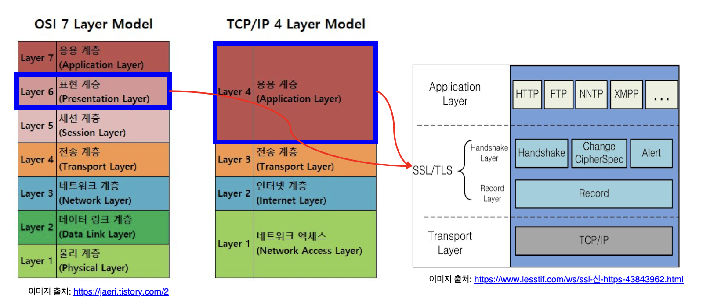
Https란
HTTP에 데이터 암호화가 추가된 프로토콜이다.
443번 포트를 사용하고 네트워크 상에서 제3자가 정보를 볼 수 없도록 암호화를 지원한다.
HTTPS를 사용하는 웹페이지의 URI는 ‘https://’로 시작한다.
데이터를 서버와 주고 받을 때에 서버가 신뢰할 수 있음을 인증하기 위해서 공인 기관으로부터 별도의 인증서를 받게 되는데 이를 SSL(Secure Sockets Layer)/TLS(Transport Layer Security)인증서 라고 한다.
소켓 통신에서 일반 텍스트를 이용하면서 SSL이나 TLS 프로토콜을 통해서 세션 데이터를 암호화한다.
여기서 말하는 SSL/TLS 프로토콜은 OSI 7계층 중에서 6계층인 표현계층에 속한다.
SSL/TLS는 TCP의 신뢰성 있는 채널 위에서 암호화 및 인증을 제공하여, 전송되는 데이터가 보안을 유지하도록 한다.
응용계층의 HTTP 프로토콜에서 사용자의 데이터를 받고, 전송계층으로 캡슐화되기 이전에 SSL 프로토콜에 의해 데이터가 암호화된다. 반대 과정도 마찬가지로 복호화를 하고 응용계층으로 보낸다.

Slide 6
Https란
장점
웹 사이트와 사용자 브라우저 사이의 통신을 침입자가 건드리지 못하도록 한다.
사진 촬영이나 오디오 녹음, 프로그레시브 웹 앱과 같은 강력한 웹 플랫폼 신기능들은 실행하려면 사용자의 명시적인 권한 허락을 필요로 한다.
단점
모든 사이트에서 텍스트를 암호화해서 주고 받으면 과부하가 걸려 속도가 느려질 수 있다. 중요한 사이트는 HTTPS로 관리하고, 그렇지 않은 사이트는 HTTP를 사용한다.
신뢰할 수 있는 CA 기업이 아니라 자체적으로 인증서를 발급할 수도 있고, 신뢰할 수 없는 CA 기업을 통해서 인증서를 발급받을 수도 있기 때문에 HTTPS를 지원한다고 해서 무조건 안전한 것은 아니다.

Slide 7
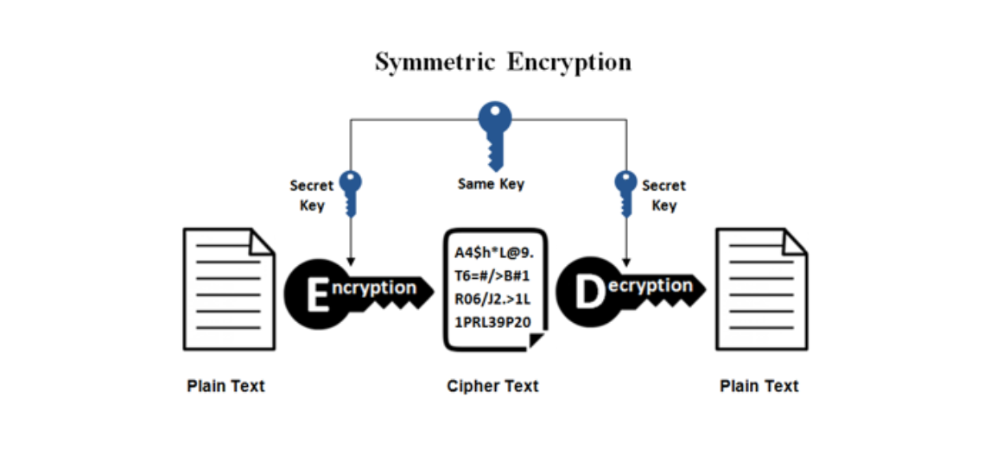
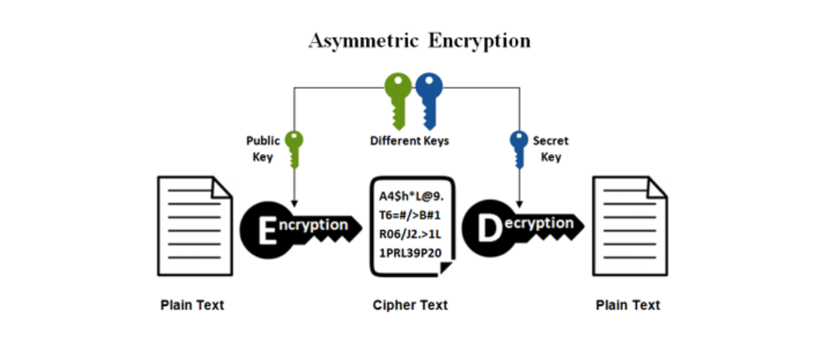
대칭키 암호화와 비대칭키 암호화
HTTPS는 대칭키 암호화 방식, 비대칭키 암호화 방식 두가지 모두 사용하고 있다.
대칭키 암호화는 클라이언트와 서버가 동일한 키를 사용해서 암호화/복호화를 한다.
키가 노출이 되면 위험하지만 속도가 빠르다.
비대칭키 암호화는 1개의 쌍으로 구성된 공개키와 개인키를 암호화/복호화 하는데 사용한다.
키가 노출되어도 상대적으로 안전, 연산 속도는 상대적으로 느리다.
여기서 공개키는 모두에게 공개가 가능하고 개인키는 자신만 알고 있어야 하는키 이다.
만약 공개키로 암호화를 한다면 개인키로만 복호화가 가능하고
개인키로 암호화한다면 공개키로만 복호화가 가능하다.

Slide 8
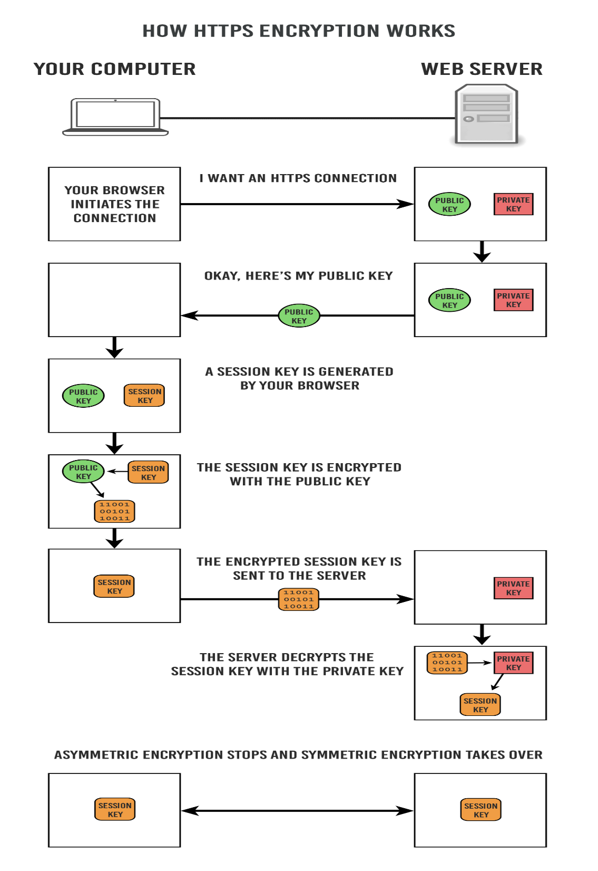
Https 동작 과정
Https는 대칭키 암호화와 비대칭키 암호화를 둘다 사용
즉, 처음 연결을 성립하여 안전하게 세션키를 공유하는 과정에서 비대칭키가 사용된다
이후에 데이터를 교환하는 과정에서 빠른 연산 속도를 위해 대칭키가 사용되는 것이다.
클라이언트(브라우저)가 서버로 최초 연결 시도를 함
서버는 (인증서를 복호화할 수 있는) 공개키를 브라우저에게 넘겨줌
클라이언트는 인증서의 유효성을 검사하고 세션키를 발급함
클라이언트는 세션키를 보관하며 추가로 (인증서를 복호화하게 되면 안에 서버의 공개키가 존재함)서버의 공개키로 세션키를 암호화하여 서버로 전송함
서버는 개인키로 암호화된 세션키를 복호화하여 세션키를 얻음
클라이언트와 서버는 동일한 세션키를 공유하므로 데이터를 전달할 때 세션키로 암호화/복호화를 진행함

Slide 9
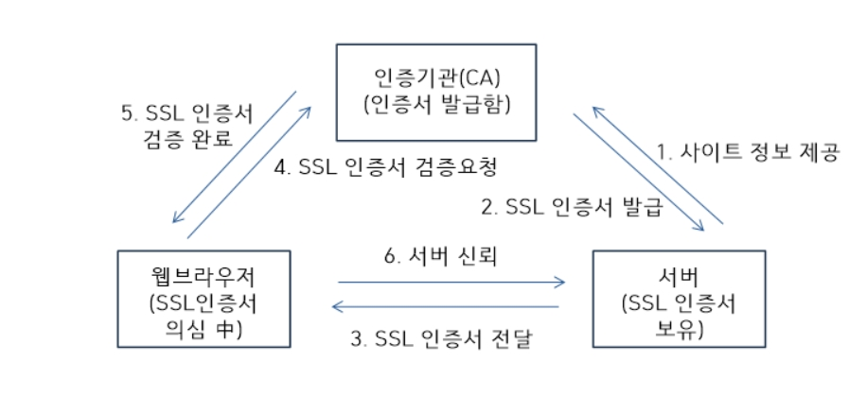
인증서 발급과정
A기업은 HTTP 기반의 애플리케이션에 HTTPS를 적용하기 위해 공개키/개인키를 발급함
인증기관에게 돈을 지불하고, 공개키를 저장하는 인증서의 발급을 요청함
인증기관은 인증기관의 이름, 서버의 공개키, 서버의 정보 등을 기반으로 인증서를 생성하고, 인증기관의 개인키로 암호화하여 A기업에게 이를 제공함
A기업은 클라이언트(브라우저)에게 암호화된 인증서를 제공함
클라이언트는 인증기관의 공개키를 미리 다운받아 가지고 있어서, 암호화된 인증서를 복호화함
암호화된 인증서를 복호화하여 얻은 A기업의 공개키로 세션키를 공유함

Slide 10
출처
https://mangkyu.tistory.com/98
https://kswims.tistory.com/112
https://sooolog.dev/HTTP-%ED%86%B5%EC%8B%A0%EA%B3%BC-TCP-%ED%86%B5%EC%8B%A0-%EA%B7%B8%EB%A6%AC%EA%B3%A0-%EC%9B%B9-%EC%86%8C%EC%BC%93%EC%97%90-%EB%8C%80%ED%95%9C-%EA%B8%B0%EB%B3%B8-%EA%B0%9C%EB%85%90-%EC%A0%95%EB%A6%AC/
https://aws-hyoh.tistory.com/entry/HTTPS-%ED%86%B5%EC%8B%A0%EA%B3%BC%EC%A0%95-%EC%89%BD%EA%B2%8C-%EC%9D%B4%ED%95%B4%ED%95%98%EA%B8%B0%EC%9A%B0%EB%A6%AC%EB%8A%94-%EA%B5%AC%EA%B8%80%EC%97%90-%EC%96%B4%EB%96%BB%EA%B2%8C-%EB%93%A4%EC%96%B4%EA%B0%80%EB%8A%94%EA%B0%80
https://mangkyu.tistory.com/98?pidx=0
https://velog.io/@rmaomina/network-http
https://gaebalsogi.tistory.com/91#HTTP%20%EC%A7%80%EC%86%8D%20%EC%97%B0%EA%B2%B0-1
https://velog.io/@fnrkp089/HTTP%ED%86%B5%EC%8B%A0-%ED%86%B5%EC%8B%A0-%ED%94%84%EB%A1%9C%ED%86%A0%EC%BD%9C
https://velog.io/@gs0351/%EB%8C%80%EC%B9%AD%ED%82%A4-vs-%EA%B3%B5%EA%B0%9C%ED%82%A4%EB%B9%84%EB%8C%80%EC%B9%AD%ED%82%A4
https://m.blog.naver.com/xcripts/70122755291
https://velog.io/@ajm0718/HTTPS%EB%9E%80-%EB%AC%B4%EC%97%87%EC%9D%B8%EA%B0%80
https://uchupura.tistory.com/174

Slide 11
감사합니다

